Slide 1
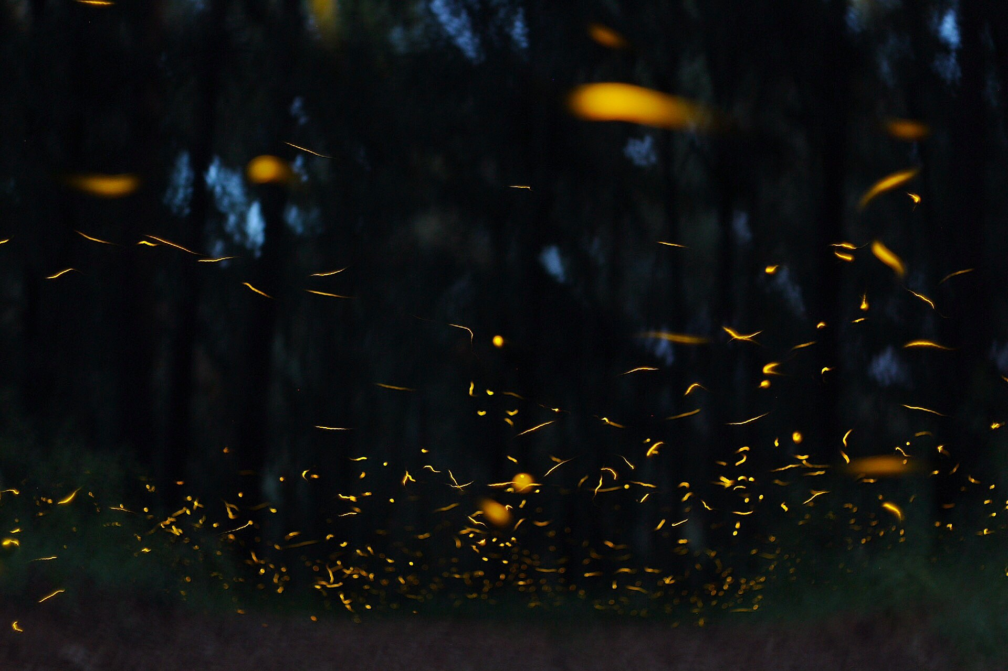
Firefly Algorithm
Práctica Alternativa
Javier Ramírez Pulido

Slide 2
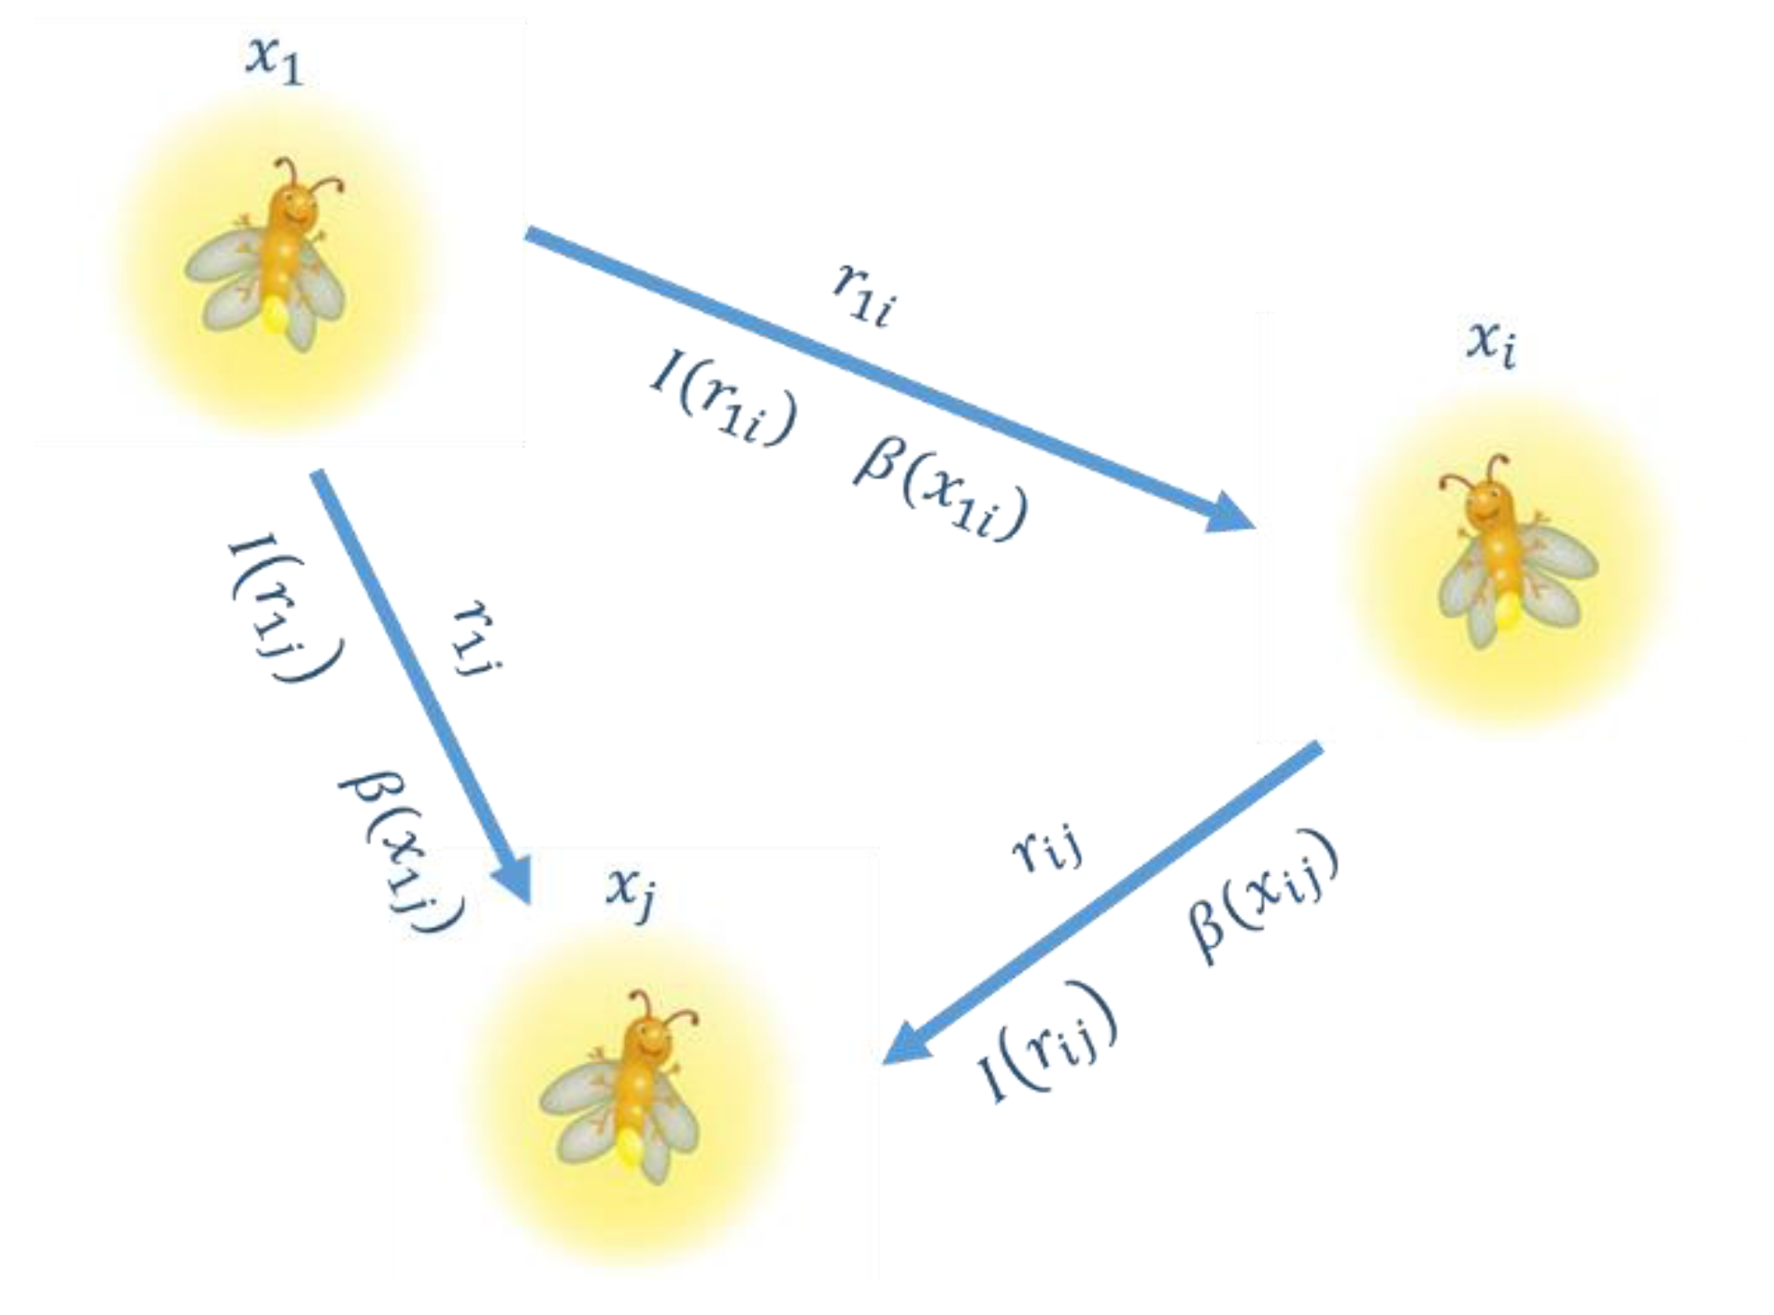
DESCRIPCION DE FIREFLY ALGORITHM
Autor: Yang, 2008
Se basa en el parpadeo de las luciérnagas
Luciérnagas unisex. Todas pueden a traer a todas
Atracción proporcional a su brillo y se acercan a
las mas brillantes. La mas atractiva se mueve aleatoria
La intensidad se obtiene de la función objetivo
El atractivo depende desde donde sea mirada
r: Distancia / I: Intensidad / β = Atractivo

Slide 3
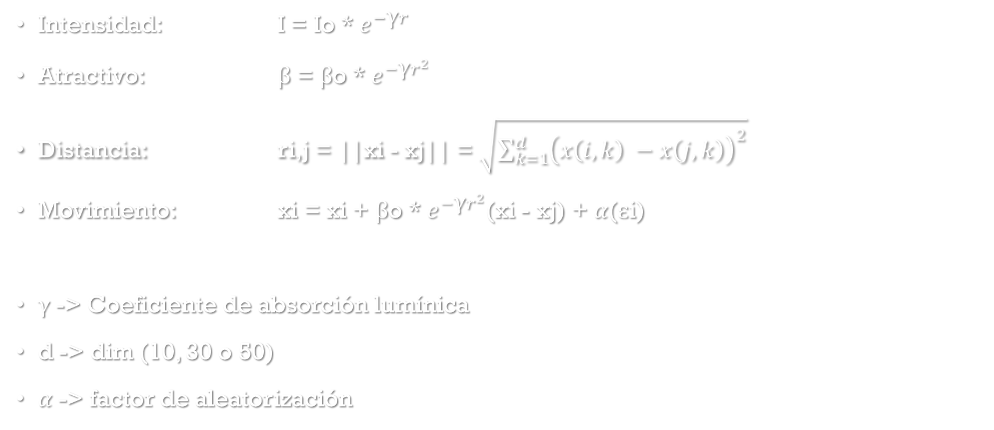
FORMULAS
Intensidad: I = Io * $e^{−\text{γ}r}$
Atractivo: β = βo * $e^{−\text{γ}r^{2}}$
Distancia: ri,j = ||xi - xj|| = $\sqrt{{\sum_{k=1}^{d}{\left(x\left(i,k\right) −x\left(j,k\right)\right)}}^{2}}$
Movimiento: xi = xi + βo * $e^{−\text{γ}r^{2}}$(xi - xj) + 𝛼(ԑi)
$\text{γ}$ -> Coeficiente de absorción lumínica
d -> dim (10, 30 o 50)
𝛼 -> factor de aleatorización

Slide 4
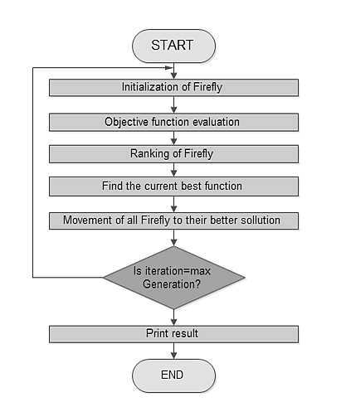
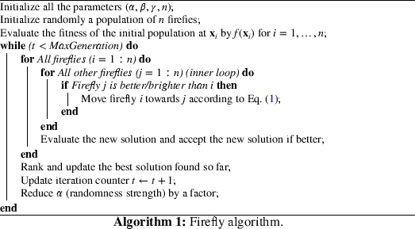
PSEUDOCODIGO

Slide 5
HIBRIDACION
algoritmo FFA_hibrido
variables como parámetros
tipo entero dim
variables locales
tipo entero constante poblacion_inicial <- 50, cantidad_excesiva_elementos <- 100, evaluaciones_bl_maximas <- 100
tipo double constante delta <- 0.4
vector tipo Luciernaga población
tipo entero evaluaciones <- cantidad_excesiva_elementos
inicio
1. poblacion <- crea_poblacion(poblacion_inicial, cantidad_excesiva_elementos, dim, generador aleat.)
2. Mientras evaluaciones sea menor que 10000 x dim
a Para cada luciérnaga Lu de la población
i. Aplicar BL(Lu.solucion, Lu.fitness, delta, evaluaciones_bl_maximas, -100, 100, generador)
b. Mover_luciernaga(población, dim, evaluaciones)
Solis Wets (BL)

Slide 6
MEJORA DE LA METAHEURISTICA
Aplicada cada 3 iteraciones (recorridos completos a la población acercando luciérnagas)
Comprobamos la distancia entre los 10 mejores elementos de la población
Cada pareja de luciérnagas “muy cercana” tiene un descendente
Genera menos de 10 hijos Genera mas de 10 hijos
Entran todos sustituyendo Entran los 10 mejores hijos
a los peores de la población sustituyendo a los 10 peores

Slide 7
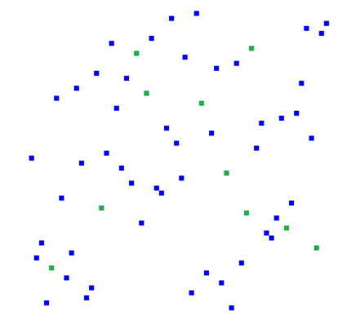
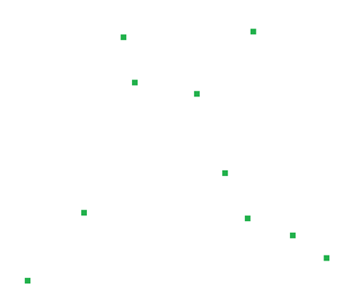
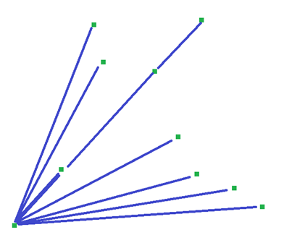
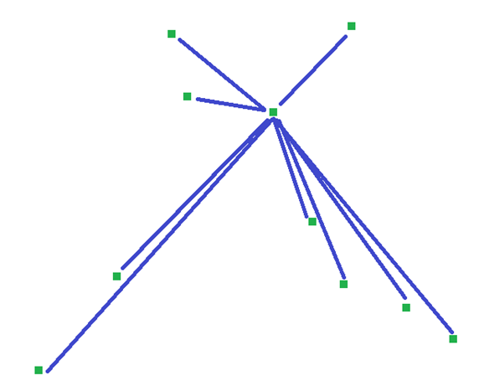
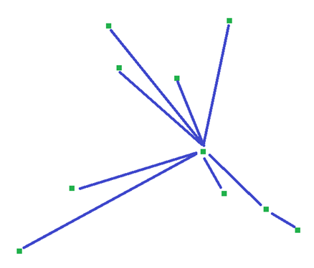
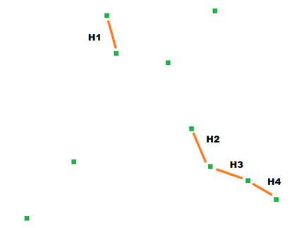
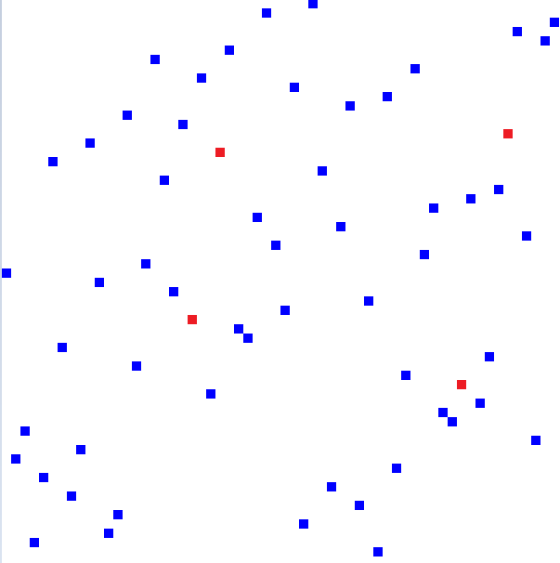
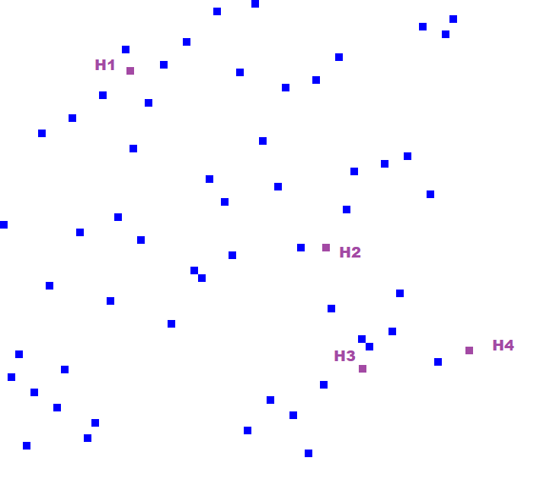
MEJORA DE LA METAHEURISTICA
Seleccionamos 10 mejores
Calculamos la distancia de todos con todos…
(Se muestran 3 ejemplos)
Los que están muy cerca Ubicamos los peores Sustituimos

Slide 8
MEJORA DE LA METAHEURISTICA
inicio
poblacion <- crea_poblacion(poblacion_inicial, cantidad_excesiva_elementos, dim, generador aleat.)
Mientras evaluaciones sea menor que 10000 x dim
Si contador es multiplo de 3
Ordenamos poblacion
Para cada i desde 0 hasta 9
Para cada j desde i+1 hasta 10
(double) distancia <- 0
Para cada el3 desde 0 hasta dim
distancia <- distancia + (el1.solucion(el3) - el2.solucion(el3))²
distancia <- raíz cuadrada(distancia)
Si distancia es menor que 10xdim
Reproducción(población(i), población(j), población_auxiliar)
Para cada elemento de la poblacion_auxiliar o los 10 primeros si hay mas
Sustituir elemento del final de poblacion por uno de poblacion_auxiliar
Para cada luciérnaga Lu de la población
Aplicar BL(Lu.solucion, Lu.fitness, delta, evaluaciones_bl_maximas, -100, 100, generador)
Mover_luciernaga(población, dim, evaluaciones)
algoritmo FFA_mejorado
variables como parámetros
tipo entero dim
variables locales
tipo entero constante poblacion_inicial <- 50, cantidad_excesiva_elementos <- 100, evaluaciones_bl_maximas <- 100
tipo double constante delta <- 0.4
vector tipo Luciernaga población, población_auxiliar
tipo entero evaluaciones <- cantidad_excesiva_elementos, contador <- 0

Slide 9
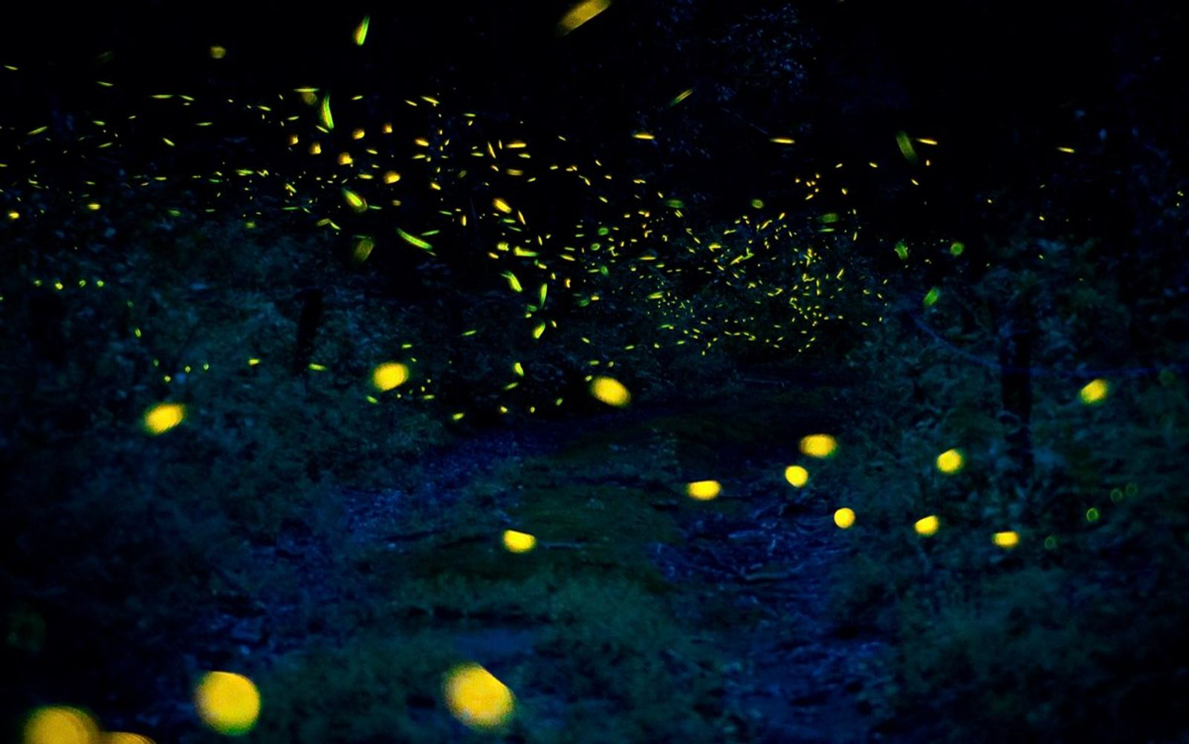
Bibliografía
Firefly algorithm – Wikipedia
(PDF) Firefly Algorithm, Stochastic Test Functions and Design Optimisation (researchgate.net)
Algoritmo determinista - Wikipedia, la enciclopedia libre
Firefly algorithm (slideshare.net)
Performance evaluation of firefly algorithm with variation in sorting for non-linear benchmark problems (scitation.org)
GII - METAHEURÍSTICAS:
Práctica alternativa
Javier Ramírez Pulido
javierramirezp@correo.ugr.es
Curso 2020/21

